Slide 1
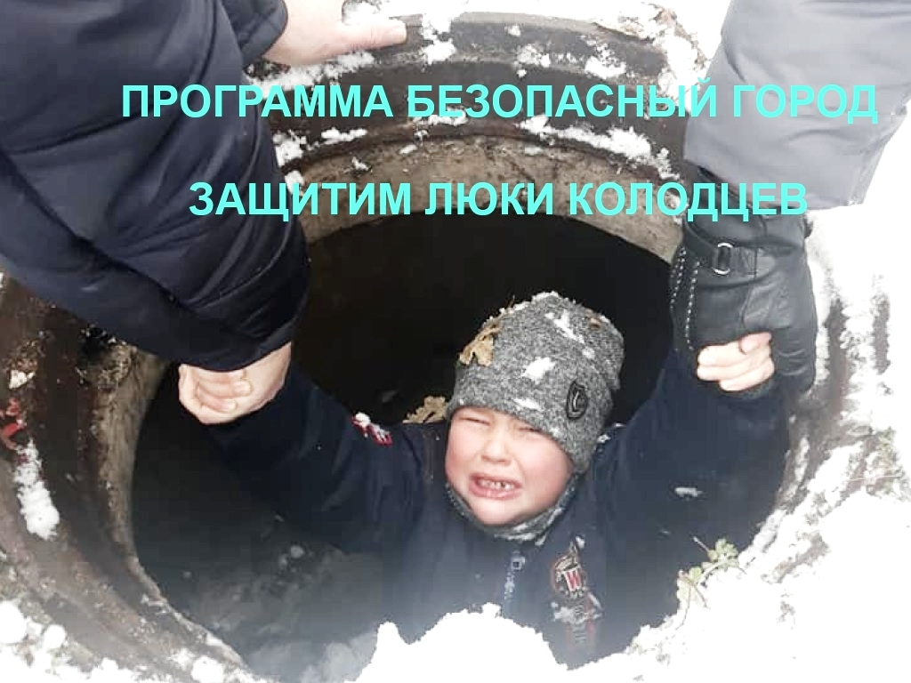
Программа"Безопасный город"
Колодец + Люк + Замок ЗАЩИТИМ ЛЮКИ КОЛОДЦЕВ, ПРИБОРЫ И КАБЕЛЯ В НИХ...
Программа «Безопасный город» занимается решением Нашей общей проблемы – пропажи крышек люков и опасных открытых колодцев, которых на улицах, пока еще, становится только больше...
Проблема открытых колодцев существует сейчас практически во всех республиках бывшего СНГ и нашего ближнего и дальнего зарубежья Англия, Польша, США, Индия, Болгария, Китай...
С Уважением Автор и руководитель Проекта,
Президент Компании «Безопасный город»
Родь Дмитрий Валентинович

Slide 2
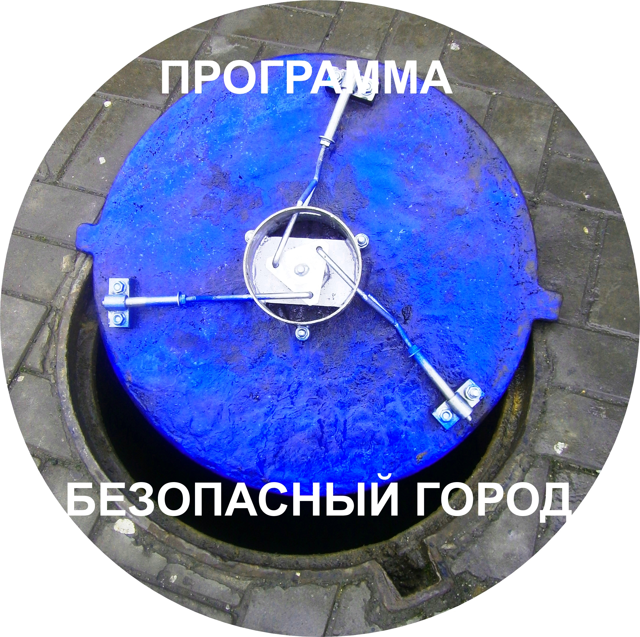
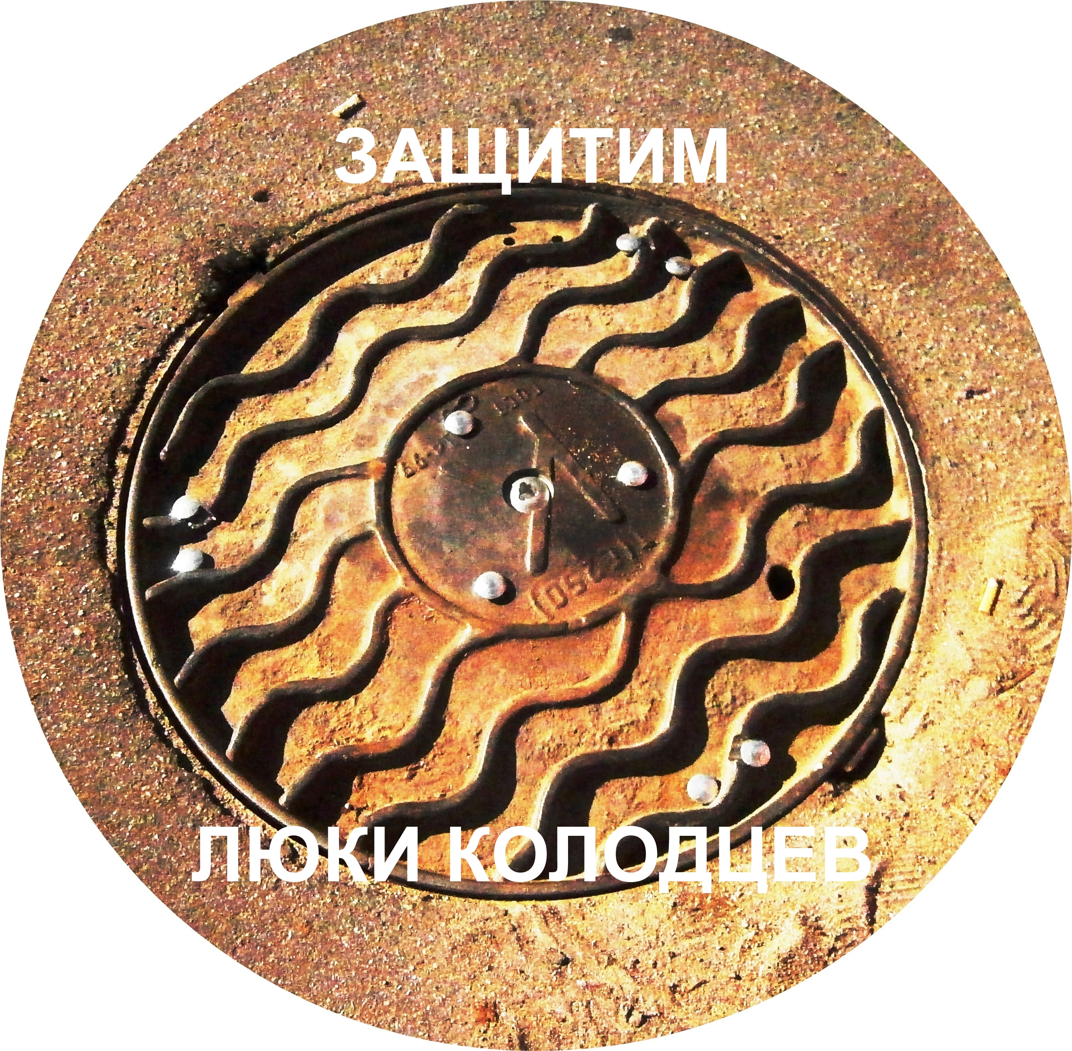

Основные Наши Клиенты –
Управления Жилищно Коммунальных
Хозяйств Областей, городов –
Водоканалы и Теплосети...
Газпром – газовые хозяйства городов...
Предприятия Электросвязи –
«Телеком» и Интернетпровайдеры...

Slide 3
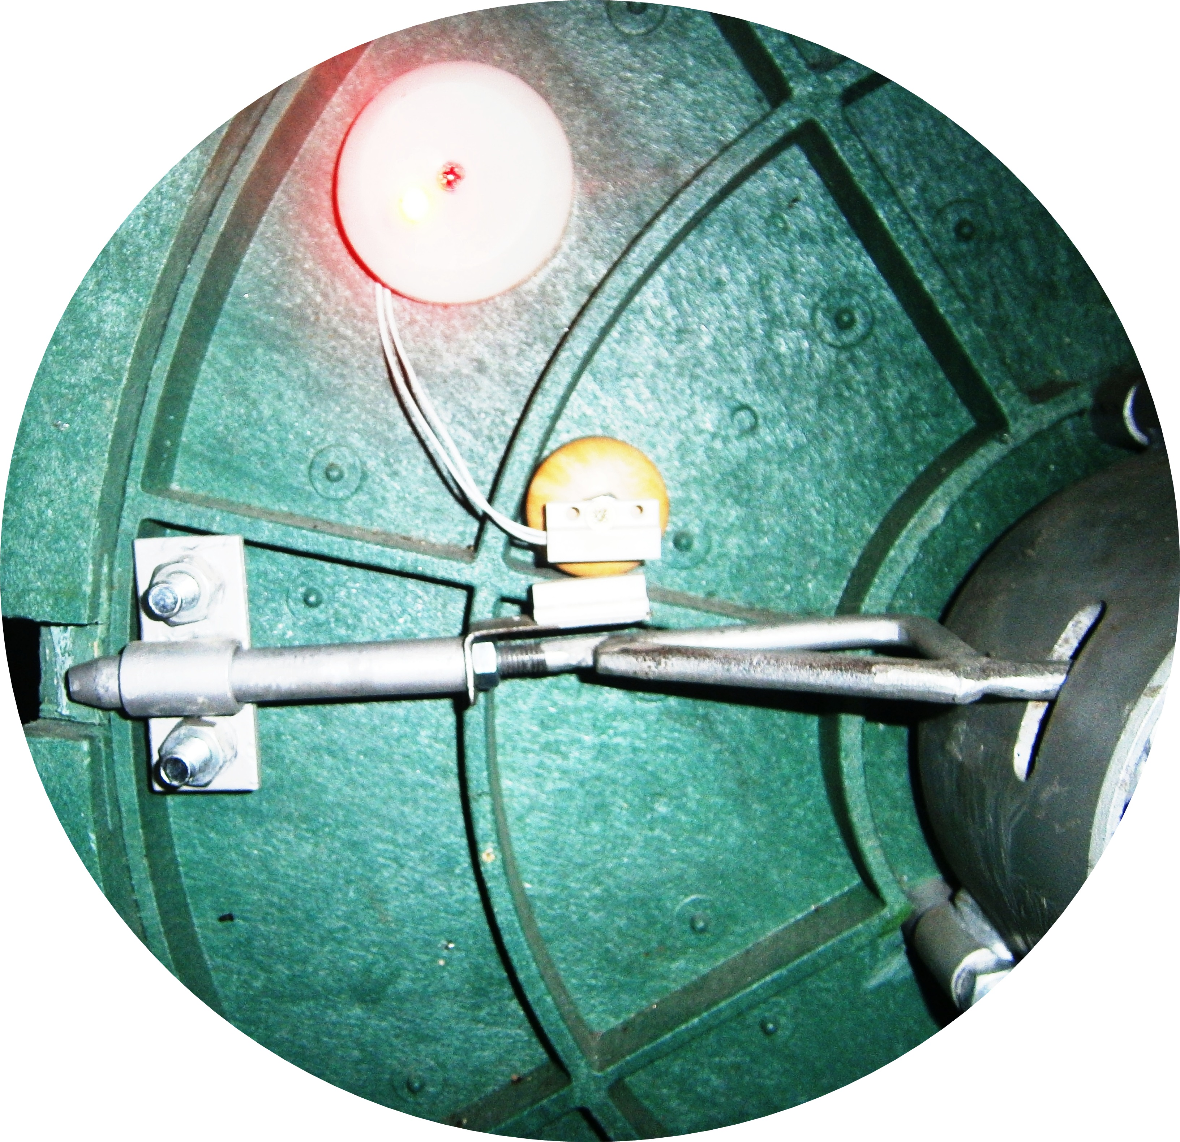

СИСТЕМА ЗАЩИТЫ и КОНТРОЛЯ ДОСТУПА КОЛОДЦЕВ
Если кто-то попытался – несанкционировано поднять Люк и проникнуть в Колодец, сначало нужно сделать – самое первое открыть Замок, без Специального Ключа это сделать практически невозможно, по крайней мере сделать это будет очень тяжело и долго.
Дальше, если был ключь или другим способом произошло движение Замка – срабатывает Датчик Контроля и Радиомодем уже передает сигнал на Базуконтроля.
Замок на Люке – еще не открыт, а сигнал на Базуконтроля уже пришел и пошла реакция - диспетчер передаст координаты, соберется охрана, прибудет на точку контроля и без потери времени проверит Колодец... https://www.youtube.com/watch?v=YMutHH6Oubs

Slide 4
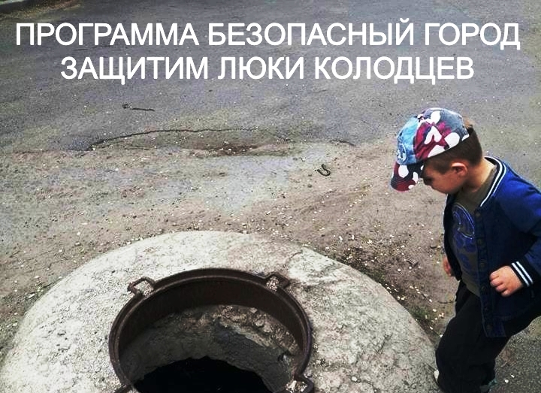
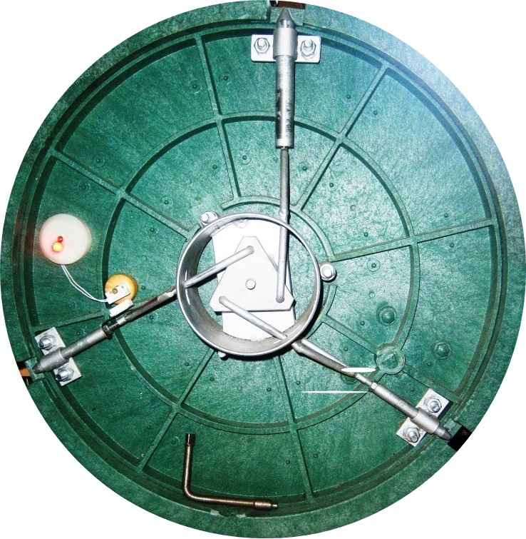
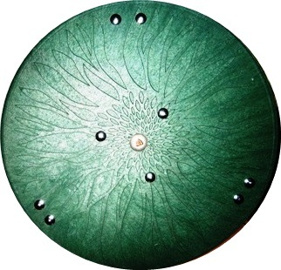
РЕАЛИЗАЦИЯ ПРОГРАММЫ «БЕЗОПАСНЫЙ ГОРОД»
Расходы на частые покупки новых материалов и комплектующих деталей (люки, кабеля, задвижки ), для правильной и качественной работы ЖКХ, « Телекома »,
« Интернета », которые сейчас очень часто пропадают - являются большими убытками.
После установления специальных замков на люки колодцев решаются, прежде всего, экономические проблемы Городов - перестанут исчезать крышки люков, которые стоят дорого, кабельно-проводниковая и коммунальная продукция под ними.
А самое главное, уменьшится количество травм среди людей и автомобильных аварий.
В рамках реализации программы предлагаем:
Поставка Замков для Люков Колодцев и их Сервисное обслуживание ; - Поставка Замков и установка на Люках Колодцев по местам расположения колодцев ;
Предоставление Лицензии на самостоятельное изготовление и реализацию Замков ;
Поставка Замков установленных на новые Люки - пластиковые или чугунные ;
Установка специального датчика контроля доступа ;
- Установка Специальных средств предварительной защиты...

Slide 5
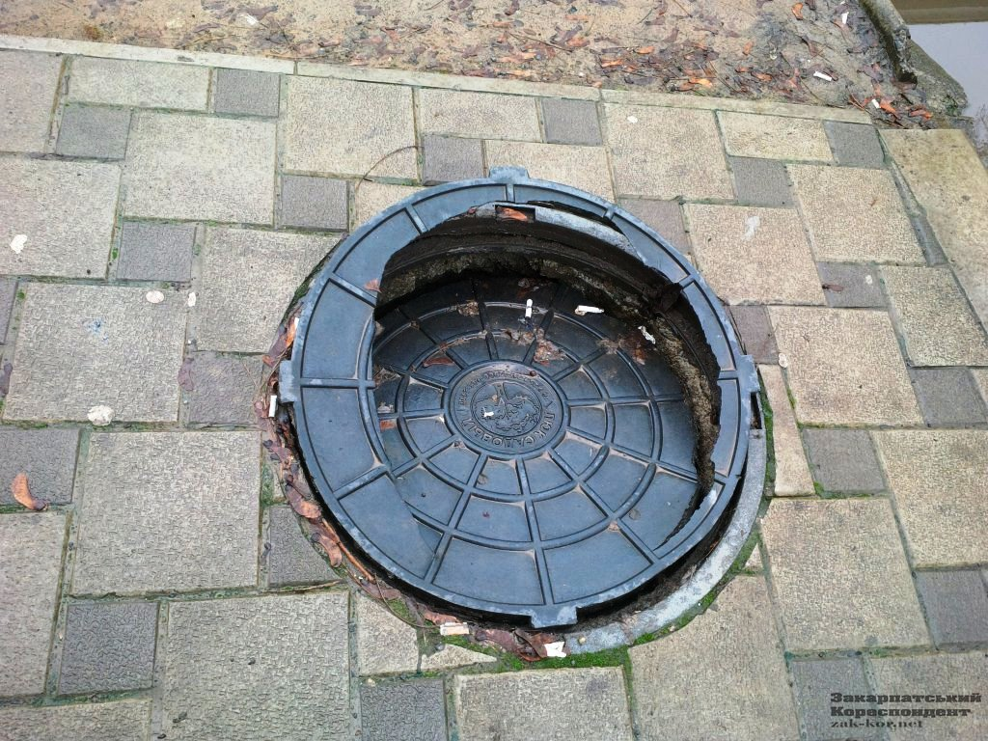
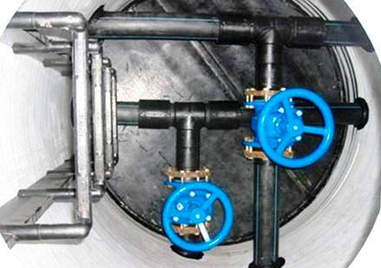
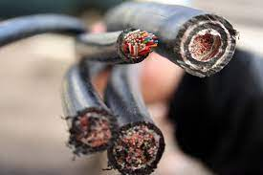
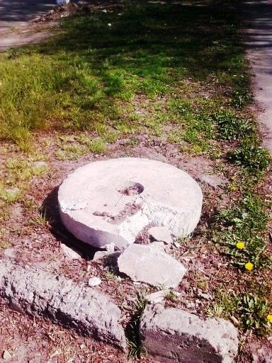
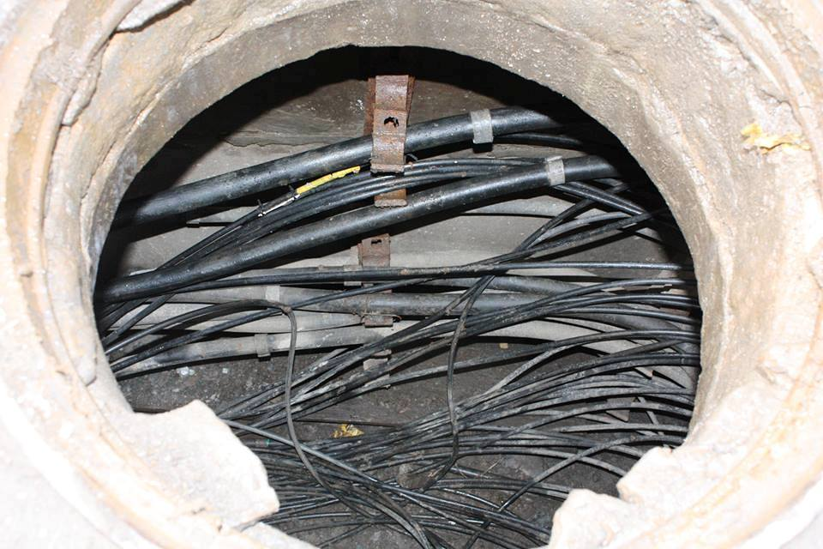
КОЛОДЦЫ + ЛЮКИ - ПЛАСТИК, БЕТОН - РЕЗУЛЬТАТ...
Предлагаемые сейчас Пластиковые, Резиновые и Бетонные – относительно не дорогие крышки и наборы для колодцев, по их ТУ – стандарту, могут устанавливаться только на пешеходных и парковых участках, на проезжих участках дорог они не устанавливаются, по своим техническим параметрам –
не выдерживают такую авто нагрузку.
ПРОВЕРЕНО ВРЕМЕНЕМ. https://youtu.be/NlAm2zKD2UU
Но , как Нам сообщали Владельцы колодцев, Проблема сейчас состоит не только в пропаже крышек колодцев, а и в том, что пропадают материалы и оборудование которое находится в этих колодцах.
А после таких посещений, посторонними, появляются новые - непредвиденные расходы.
Кроме того сейчас начинает возникать проблема бесплатного пользования колодцами которые принадлежат отдельным Предприятиям, Хозяевам.
Поэтому уже необходимо защищать от пропаж не только люки колодцев, а и то что находится внутри самих колодцев и сами колодцы от их бесплатного использования чужими лицами...

Slide 6
НАДЕЖНОСТЬ и ЦЕЛЕСООБРАЗНОСТЬ ЗАМКОВ
Сегодня некоторые, наверное « очень образованнннные » люди говорят, поставим новые – современные люки, которые нельзя снять, унести или увезти.
Хорошо, давайте подумаем и подсчитаем. Снять – демонтировать уже давно установленные колодцы – кольца колодцев, а это обязательно прийдеться разбивать асфальт, бетон на дорогах и тротуарах, а потом после установки новых колодцев снова асфальтировать или бетонировать точки установки люков – колодцев.
А Сколько будет стоить новый люк и его установка вместо уже стоящего?
Такой люк + его установка – демонтаж старого + монтаж и установка нового обойдется городскому бютжету ОЧЕНЬ дорого.
А потом появляется второй вопрос – защита того, что находится внутри самого колодца.
Поставить простой поплавок-задвижку ( таким устройством комплектуются эти новые люки ), который открывается снаружи любой мощной отверткой, это нехитрое занятие.
А оборудовать колодец специальным замком с несколькими степенями защиты, это уже дает определенную гарантию.
А может лудше ничего не разбивать, не демонтировать, не монтировать новые люки, а установит на имеющиеся и уже стоящие люки колодцев специальные Замки, которые стоят намного дешевле чем установка новых люков ( без защиты ) и защитить уже стоящие люки, колодцы и то, что находится внутри самих колодцев.
Конечно, есть много противников внедрения Программы «Безопасный город».
Какой смысл ставить защиту на люки для Производителя этих люков – купят у него люк и забудут пронего, а если защиты нет, то и реализация люков идет потихоньку. Также и ЖКХ – Водоканал, Теплосеть – у Них пропадают люки Они покупают новые и подкармливают своих поставщиков – подрядчиков, которые делятся с ними прибылью. Производители и продавцы Кабелей связи, Кранов, Задвижек ЖКХ и т.п., так же не очень заинтересованы в защите своих изделий в колодцах – тогда их реализация будет идти медленно.
А заинтересованы и нуждаются в этой защите, в первую очередь ЛЮДИ, которые каждый день – на улицах сталкиваются с этой проблемой – ОТКРЫТЫХ КОЛОДЦЕВ.

Slide 7




КОНСТРУКЦИЯ ЗАПАТЕНТОВАНА
ПАТЕНТАМИ ВЛАДЕЮ ТОЛЬКО Я и ПРЕДЛАГАЮ ДОЛЕВОЕ УЧАСТИЕ В ПРОГРАММЕ...
ЕСЛИ ЕСТЬ ВОЗМОЖНОСТИ – СВОЙ ВКЛАД МОЖНО ВНОСИТЬ НОВЫМИ ДОГОВОРАМИ о ПОКУПКАХ ЗАМКОВ для
ЛЮКОВ КОЛОДЦЕВ...
ДЛЯ ВНЕДРЕНИЯ ПРОГРАММЫ «БЕЗОПАСНЫЙ ГОРОД» ВОЗМОЖНО ПРЕДЛОЖЕНИЕ ЛИЦЕНЗИИ
ПО ЛИЦЕНЗИИ МОЖНО САМИМ ПРОИЗВОДИТЬ И РЕАЛИЗОВАТЬ ЗАМКИ для ЛЮКОВ КОЛОДЦЕВ...
7

Slide 8
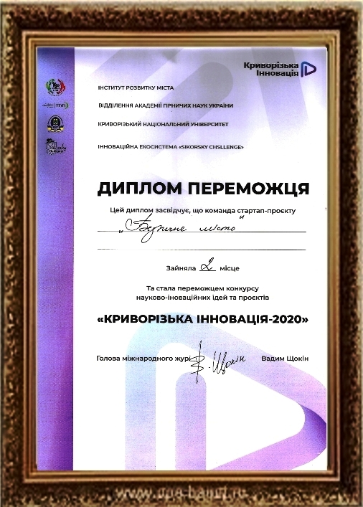



КОНКУРСЫ +++ ДИПЛОМЫ +++ НАГРАДЫ
8

Slide 9

Проблема открытых колодцев существует сейчас практически во всех республиках бывшего СНГ и нашего ближнего и дальнего зарубежья Англия, Польша, США, Индия, Болгария, Китай...
9

Slide 10
ГАРАНТИЙНОЕ – СЕРВИСНОЕ ОБСЛУЖИВАНИЕ ТОЧЕК
ПО ДОПОЛНИТЕЛЬНОМУ СОГЛАШЕНИЮ ПРОИЗВОДИМ ГАРАНТИЙНОЕ – СЕРВИСНОЕ ОБСЛУЖИВАНИЕ ТОЧЕК
Есть предложение, в городах – где установленно более 100 000 замков на люки колодцев Мы организовываем Участок по обслуживанию Замков.
Этот участок, по обоюдному договору, с Городом, организацией, фирмой занимается сервисным обслуживанием замков на установленных по городу точках.
Для большего контроля доступа к Люкам-Колодцев Наши Работники, по вызову организации, фирмы, занимаются открытием и закрытием нужных точек колодцев.
Для аварийного открытия точек колодцев ключи от замков будут только у руководящих работников обслуживаемых организаций и фирм.
С таким вариантом конторль доступа и сохранность точек колодцев будет намного надежнее.
_______________________________________________________________________________________________________________
В ПЛАНАХ СОЗДАНИЕ БЛАГОТВОРИТЕЛЬНОГО ФОНДА
БЕЗПЛАТНАЯ УСТАНОВКА И ОБСЛУЖИВАНИЕ ЗАМКОВ ДЛЯ КОЛОДЦЕВ
• БОЛЬНИЦЫ
• ДЕТСКИЕ САДЫ
• ШКОЛЫ
• ЦЕРКВИ _______________________________________________________________________________________________________________

Slide 11
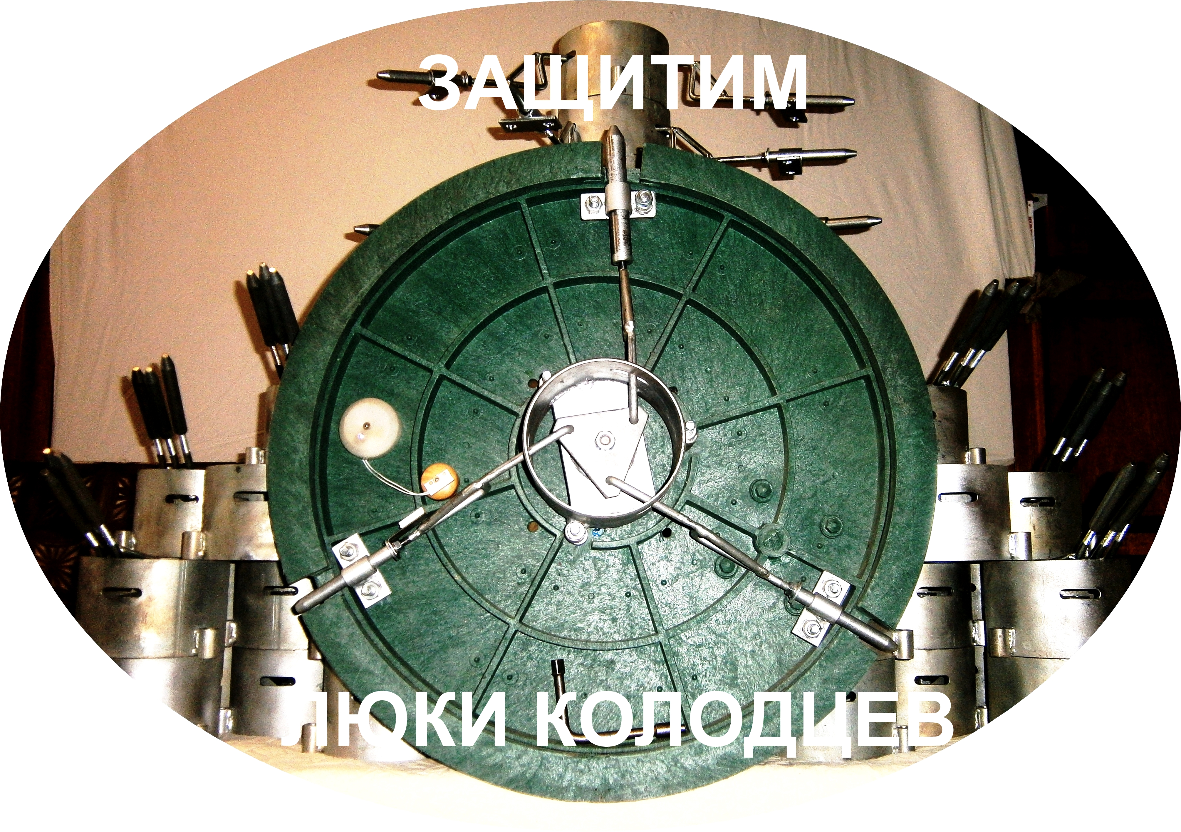
Готов к плодотворному сотрудничеству.
С Уважением Автор и руководитель Проекта, Президент Компании «Безопасный город»
Родь Дмитрий Валентинович.
Т./ф. +380966297352 ; VIBER +380966297352 ; Email: bezopasgorod@gmail.com ; Skype: bezopasgorod

